Slide 1

UBND QUẬN LONG BIÊN
TRƯỜNG MẦM NON BAN MAI XANH
Linh vực: Phát triển nhận thức
Đề tài: Khám phá mùa hè
Lứa tuổi: 3 - 4tuổi

Slide 2
“Mùa gì nóng bức
Trời nắng chang chang
Đi học, đi làm
Phải đội nón mũ”
Đố là mùa gì?

Slide 3
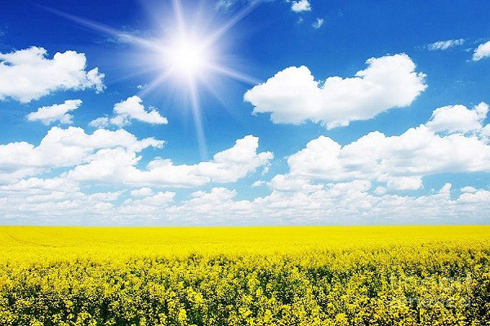

Slide 4

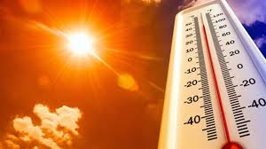
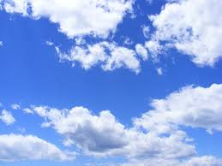
Nóng bức, nắng gắt, chói chang
Bầu trời cao, trong xanh

Slide 5
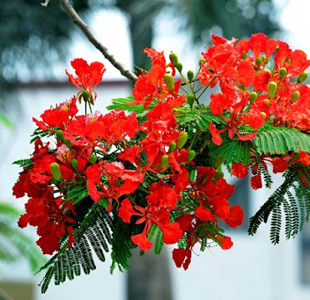
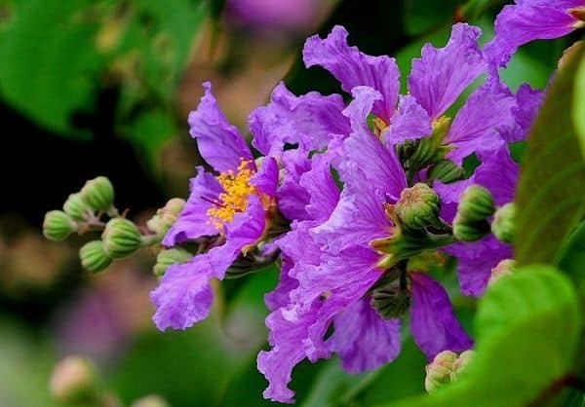
Hoa phượng
Hoa bằng lăng

Slide 6
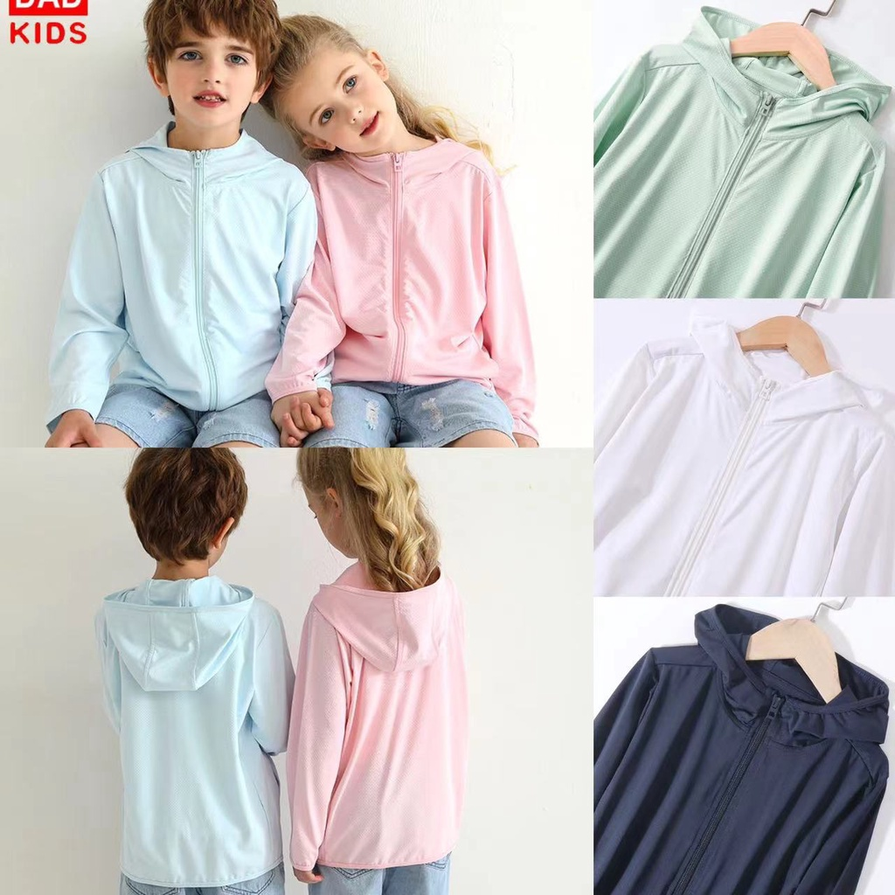
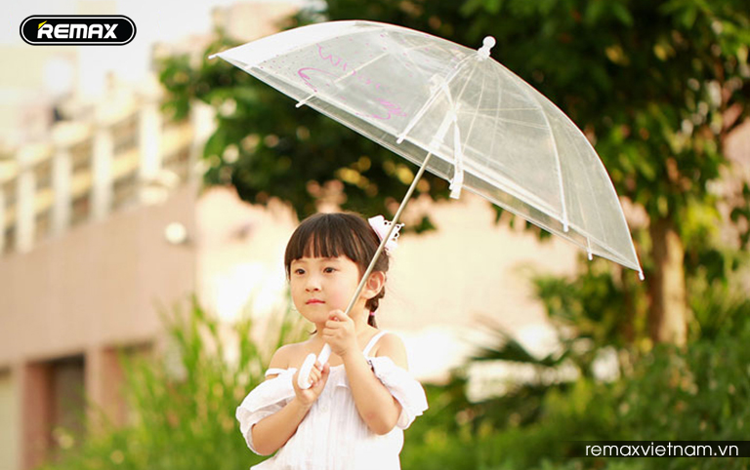
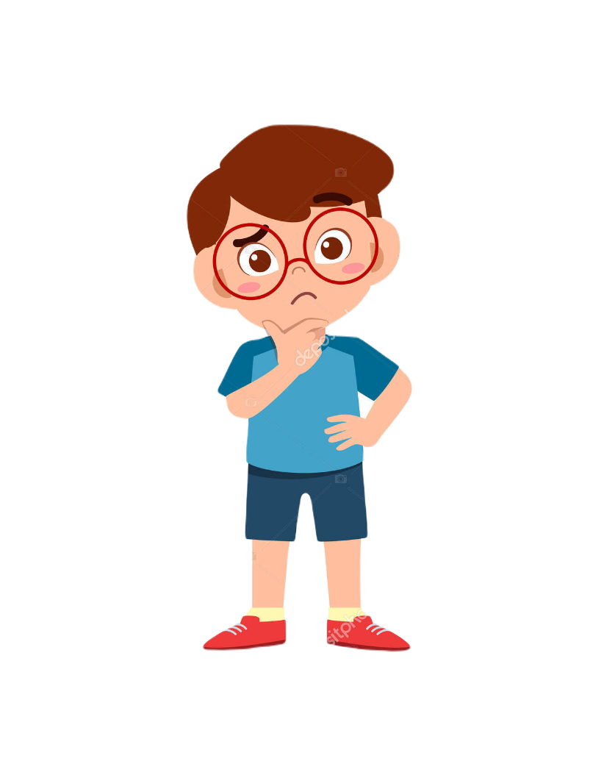

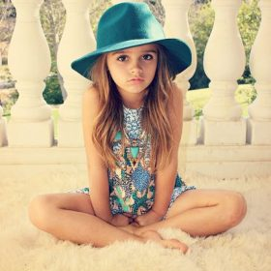
Khi ra ngoài chúng mình phải làm gì?
Mặc áo chống nắng
Che ô
Đeo kính râm
Đội mũ

Slide 7
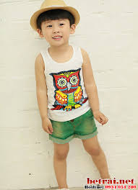
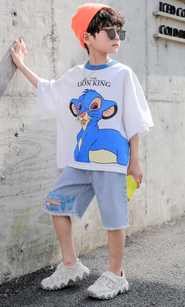
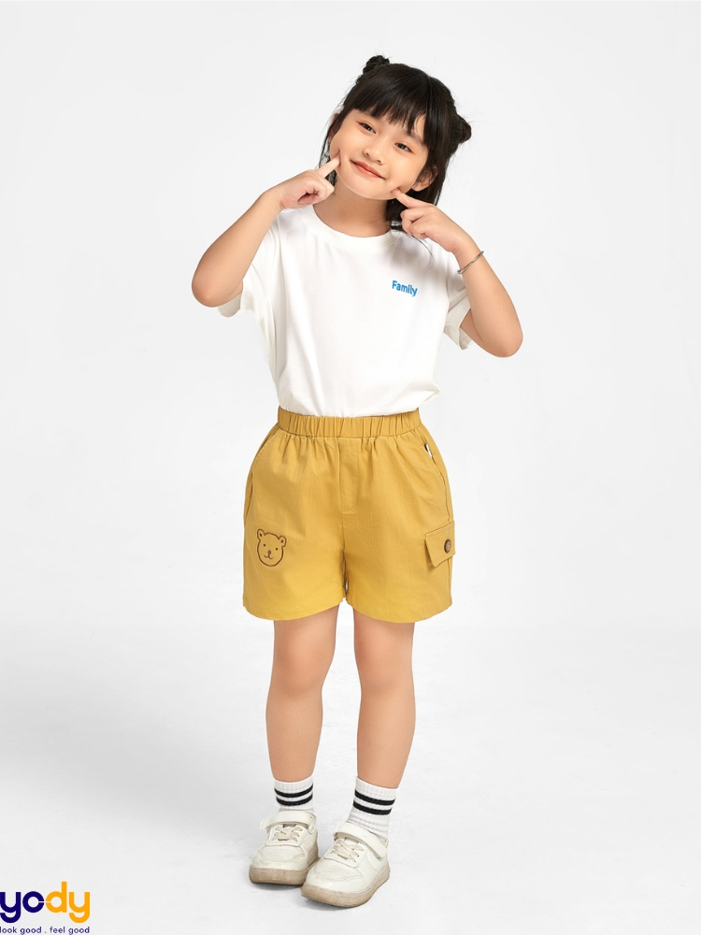
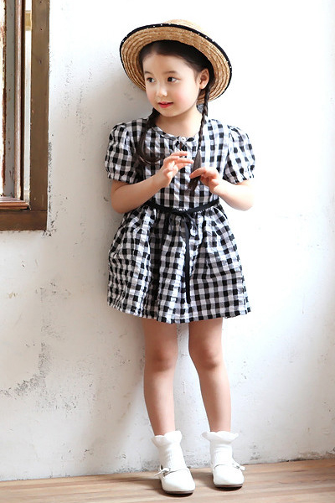
Mùa hè thì chúng mình mặc những trang phục như nào?
Bạn Trai
Bạn gái

Slide 8
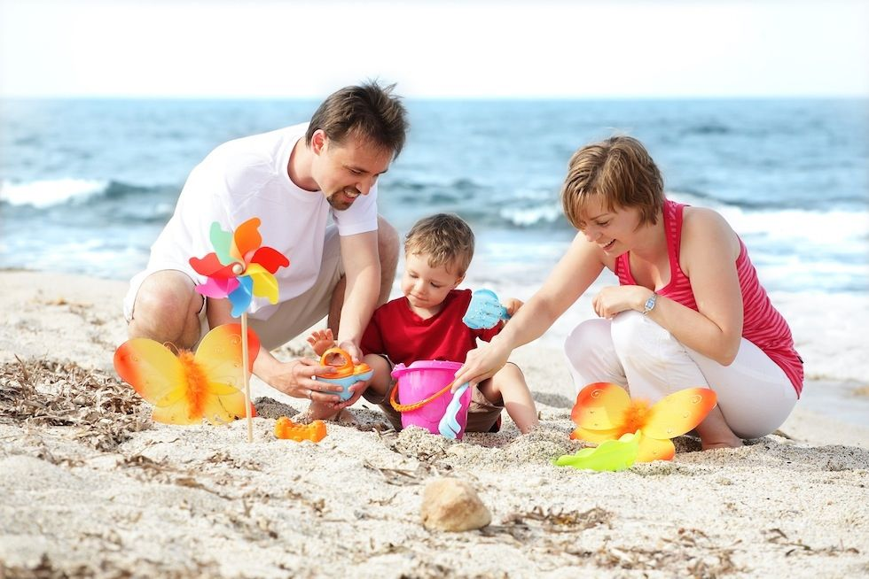
Đi tắm biển

Slide 9
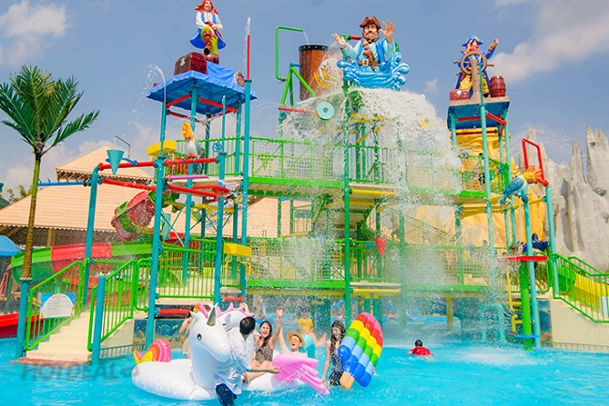
Đi chơi
công viên nước

Slide 10
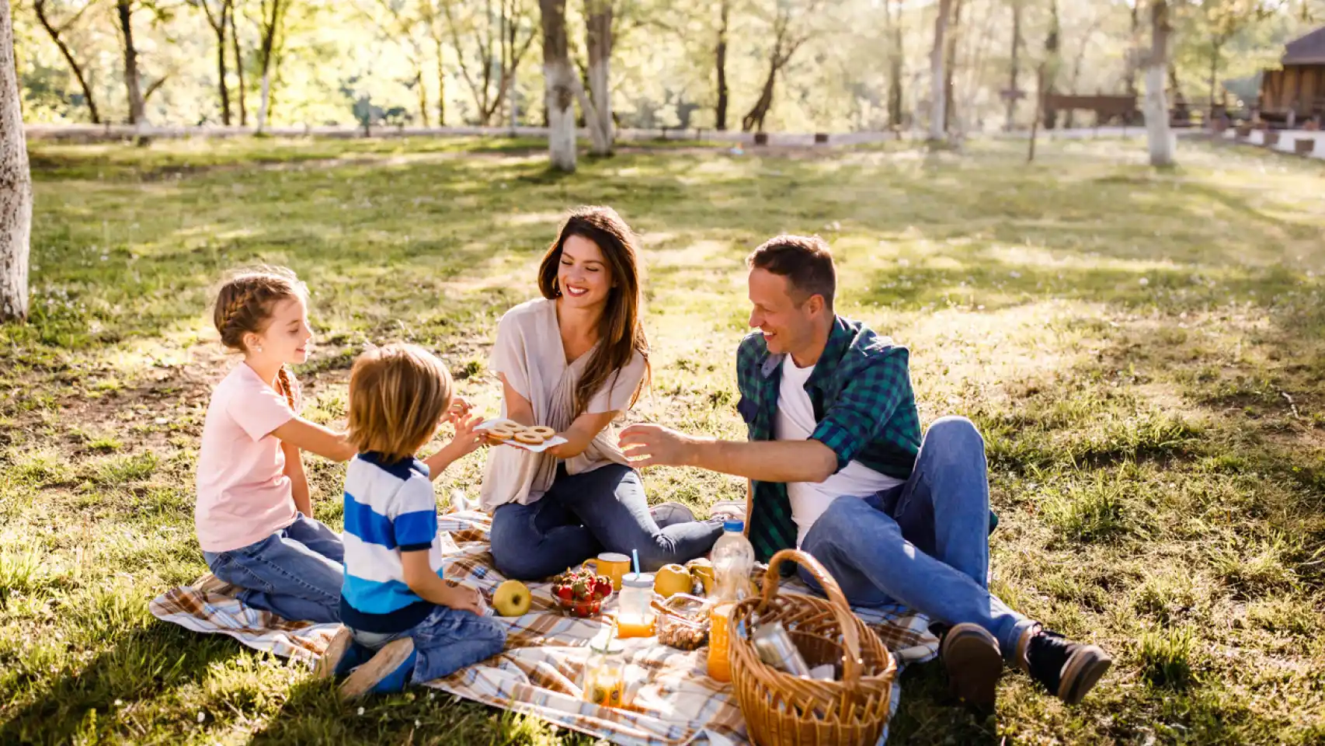
Đi cắm trại cùng gia đình

Slide 11
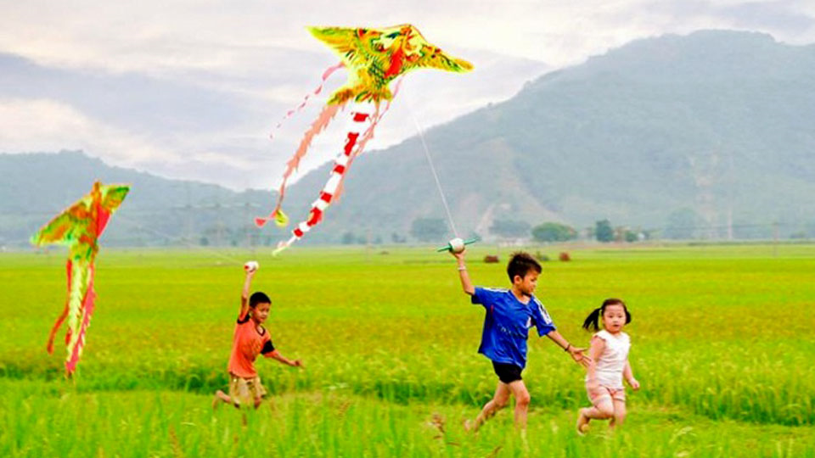
Đi về quê, thả diều

Slide 12
Trò chơi:
Nói nhanh – Nói đúng
Mùa hè có hoa gì gì?

Slide 13
Trò chơi:
Nói nhanh – Nói đúng
Thời tiết mùa hè thế nào?

Slide 14
Trò chơi:
Nói nhanh – Nói đúng
Bầu trời mùa hè thế nào?

Slide 15
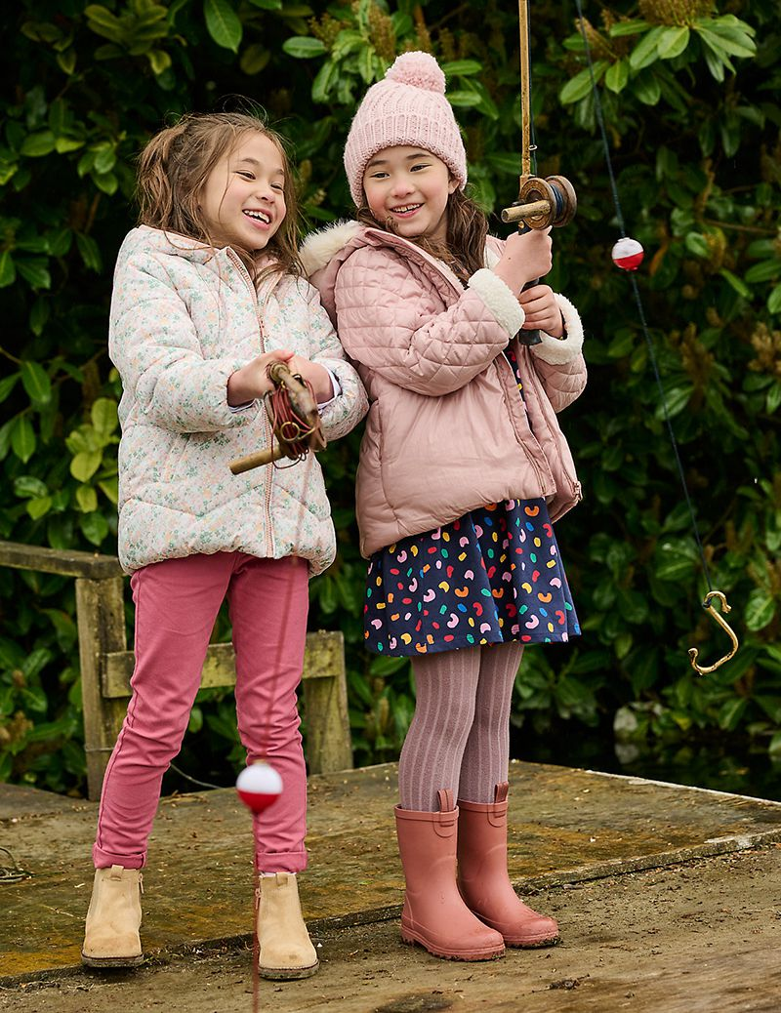
Trò chơi: Ai chọn đúng
Trang phục mùa hè?

Slide 16


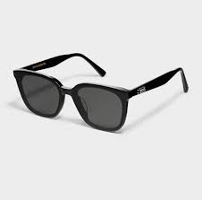
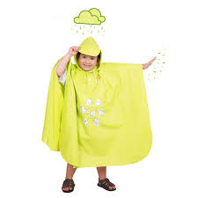
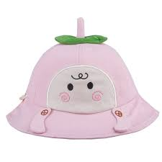
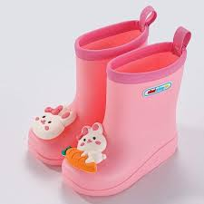
Trò chơi: Ai chọn đúng
Để tránh nắng chúng ta cần?

Slide 17
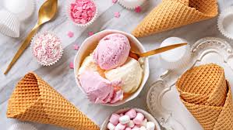
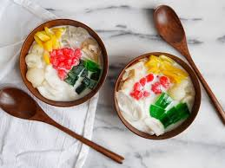
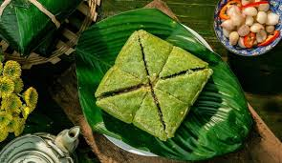


Trò chơi: Ai chọn đúng
Món ăn mùa hè?

Slide 18
Cảm ơn thầy cô và các con đã tham dự buổi học !

